Slide 1




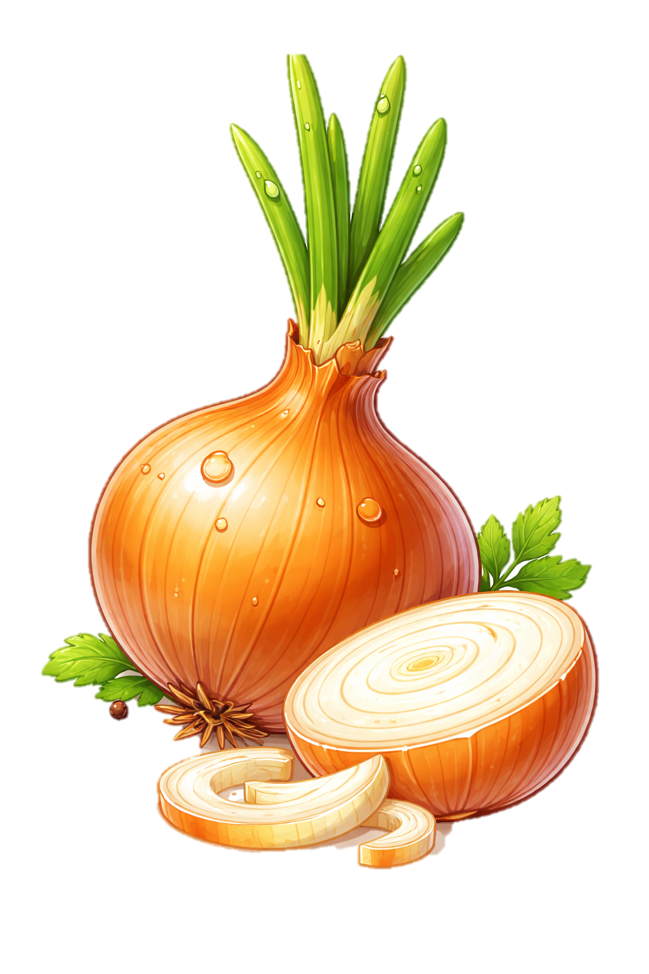





ЛЮК
МАК
СОМ
МАК
СОК
РАК
ДЫМ
РАК
ДЫМ
РАК
ПАК
ЛУК
МАК
СОК
ДЫМ
ДОМ
СОК
ЛУК
ЛЮК
ЛУК
МАК
РАК
МАК
СОК
СОМ
РАК
МАК
ДОМ
ДЫМ
РАК
ДЫМ
ЛУК
СОК
ЛЮК
МАК
БАК
РАК
СОН
ДОМ
ЛУК
ЛУК
БАК
ДЫМ
БАК
СОК

